Slide 1
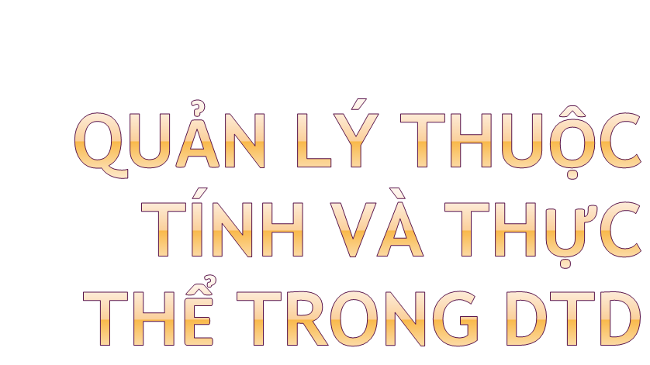
CHƯƠNG 5

Slide 2

Khai báo thuộc tính
Các kiểu thuộc tính hợp lệ
Sử dụng giá trị mặc định cho thuộc tính
Tạo các thuộc tính bắt buộc
Cho thuộc tính giá trị cố định
Làm việc với thực thể
Sử dụng thực thể chung và tham số
Làm việc với thực thể trong và ngoài DTD
Quản lý dữ liệu nhị phân

Slide 3
Thuộc tính là cặp tên và giá trị có thể dùng trong the mở đầu hoặc thẻ rỗng để cung cấp thêm thông tin cho thực thể
Khi thêm một thuộc tính cần phải khai báo nó trong DTD hoặc trong lược đồ
Khai báo danh sách các thuộc tính cho phần tử, ta dùng phần tử <!ATTLIST> trong DTD như sau:
<!ATTLIST element_name
attribute_name type default_value
attribute_name type default_value
…
>
Tên phần tử muốn khai báo thuộc tính
Tên thuộc tính cần khai báo
Giá trị mặc định của thuộc tính
gan_truc_tiep.docVí dụ

Slide 4

Giá trị | Ý nghĩa
value | Chỉ ra giá trị văn bản và phải được đặt trong dấu nháy =>
#IMPLIED | Chỉ ra đây là thuộc tính tuỳ chọn =>
#FIXED value | Thiết lập giá trị cho thuộc tính là value =>
#REQUIRED | Chỉ ra đây là thuộc tính bắt buộc và phải có giá trị =>

Slide 5

Tên kiểu | Ý nghĩa
CDATA | Kiêủ dữ liệu văn bản, không có thẻ đánh dấu
ENTITY | Chỉ ra tên thực thể
ENTITIES | Chỉ ra nhiều tên thực thể, các thực thể phân cách nhau bới dấu cách
Enumerated | Chỉ ra một giá trị từ danh sách các giá trị
ID | Chỉ ra thuộc tính đinh danh
IDREF | Giữ giá trị ID của phần tử khác
IDREFS | Giữ nhiều giá trị ID của phần tử khác, các giá trị phân cách nhau bởi dấu cách
NMTOKEN | Chỉ ra văn bản tạo thành tên XML, văn bản này có thể là một hoặc nhiều ký tự chữ, số, gách ngang, gạch dưới, dấu chấm và hai chấm
NMTOKENS | Chỉ ra nhiểu NMTOKEN, phân cách nhau bằng dấu cách
NOTATION | Chỉ ra tên ký hiệu giữ mô tả định dạng

Slide 6

Sử dụng kiểu thuộc tính CDATA
Đây là dữ liệu văn bản nằm trong giá trị thuộc tính được đọc và phân tích bởi trình xử lý XML. Không nên sử dụng các ký hiệu <, “ , và & trong giá trị CDATA, muốn dùng các ký tự này phải dùng tham khảo thực thể để thay thế =>
Sử dụng kiểu liệt kê: Liệt kê danh sách giá trị thuộc tính có thể có, các giá trị được phân cách nhau bởi dấu ‘|’ =>

Slide 7

Thực thể đơn giản là danh mục dữ liệu, là cách mà XML tham khảo đến mẫu dữ liệu
Thực thể có thể đặt bên trong hoặc bên ngoài tài liệu XML.
Thực thể bên trong nằm cũng với tài liệu XML
Thực thể bên ngoài được lưu trong tập tin riêng
Khai báo thực thể trong DTD, sau đó tham khảo tới nó với một tham khảo thực thể trong tài liệu XML
Có 5 tham khảo thực thể chung được định nghĩa trước trong XML và ta không cần định nghĩa chúng trong DTD:
Tham khảo thực thể chung | Ký tự được thay thế
&lt; | <
&gt; | >
&amp; | &
&quot; | “
&apos
Ví dụ

Slide 8

Dùng phần tử <!ENTITY> để khai báo:
<!ENTITY name definition>
Định nghĩa thực thể có vài dạng thức khác nhau
Tên thực thể
Định nghĩa của nó

Slide 9
?xml version = "1.0" encoding="UTF-8" standalone="yes"?>
<!DOCTYPE data [
<!ELEMENT data (#PCDATA)>
]>
<data>
Welcome to Minh Khai &apos;s Pocket Book Library
New books : "XML in Basic" &amp; "SQL Reporting Service"
</data>

